Slide 1
BRAZILIAN ACADEMIC CONSORTIUM OF INTEGRATIVE HEALTH

Slide 2
BACKGROUND
INSPIRED BY
NORTH AMERICAN CONSORTIUM OF INTEGRATIVE MEDICINE AND HEALTH
NATIONAL CENTER OF COMPLEMENTARY AND INTEGRATIVE HEALTH
DESIRE OF INTEGRATE BRAZILIAN UNIVERSITIES IN THE FIELD OF RESEARCH
AND IN THE FUTURE EXPAND TO PANAMERICA

Slide 3
BACKGROUND
ESTRATÉGIA DE PESQUISA DO
CENTRO NACIONALDE SAÚDE INTEGRATIVA E COMPLEMENTAR
NCCIH’s Research Strategy
MISSÃO
DEFINIR, ATRAVES DE INVESTIGAÇÃO CIENTÍFICA RIGOROSA, A UTILIDADE E SEGURANÇA DAS INTERVENÇÕES DAS PICS E SEU PAPEL NA MELHORIA NA SAUDE E NO CUIDADO DA SAUDE.

Slide 6
National Center for Complementary and Integrative Health (formerly National Center for Complementary and Alternative Medicine)
FY 2017: $130.5 million
FY 2016: $129.8 million
FY 2015: $124.1 million
FY 2014: $124.0 million
FY 2013: $120.7 million x 2 milhões de reais em 2013 (Decit CNPq -Brazil)
FY 2012: $128.0 million
FY 2011: $127.7 million
FY 2010: $128.8 million
FY 2009: $125.5 million
FY 2008: $121.5 million
FY 2007: $121.6 million
FY 2006: $122.7 million
FY 2005: $123.1 million
FY 2004: $117.7 million
FY 2003: $114.1 million
FY 2002: $104.6 million
FY 2001: $89.2 million
FY 2000: $68.7 million
FY 1999: $50.0 million
Office of Alternative Medicine
FY 1998: $19.5 million
FY 1997: $12.0 million
FY 1996: $7.7 million
FY 1995: $5.4 million
FY 1994: $3.4 million
FY 1993: $2.0 million
FY 1992: $2.0 million

Slide 7
Em 2013, First grant to research in integrative practices:
Chamada MCTI/CNPq/MS - SCTIE - Decit No 07/2013 - Política Nacional de Práticas Integrativas e Complementares (PICS) no Sistema Único de Saúde - selecionar propostas para apoio financeiro ao desenvolvimento de projetos de pesquisa sobre Práticas Medicina Tradicional Chinesa/Acupuntura; Homeopatia e Plantas Medicinais e Fitoterapia; Termalismo Social e Medicina Antroposófica, em conformidade com a Política Nacional de Práticas Integrativas e Complementares (PNPIC) no SUS.
27 projetos aprovados

Slide 8
CONSORCIO ACADEMICO BRASILEIRO DE SAÚDE INTEGRATIVA
14 de outubro de 2016
Reunião de Criação do Consorcio – I CONGREPICS, Natal
GRUPO FUNDADOR
25 PESQUISADORES DE 19 UNIVERSIDADES
ANCORADOS NO PORTAL DA BIREME / OPAS

Slide 9
GRUPO FUNDADOR DO CONSÓRCIO ACADEMICO DE SAÚDE INTEGRATIVA
USP – São Paulo/SP (Ricardo Ghelman)
UFSC – Florianópolis/SC (Charles Tesser, Fernando Hellmann)
UNIVASF – Petrolina/PE (Alexandre F Barreto)
UFRN – Natal/RN (Ana Tania Sampaio)
UNEB – Juazeiro/BA (João Jose de Santana Borges)
UFF – Niteroi/RJ (Marilene M Nascimento)
UNISUL – Pachoça/SC (Daniel Mauricio de Oliveira Rodrigues)
UFPE - Recife/PE (Rogelia Herculano, René Duarte Martins, Sueli Moreno Senna)
UNISC – Santa Cruz do Sul/RS (Lisani Müller Morsch)
UAM- São Paulo/SP (Caio Fabio Portella, Silvana C Nagai)

Slide 10
9. UFRJ – Campus Macaé/RJ (Leila Brito Bergold)
10. EEAN (ESCOLA DE ENFERMAGEM ANNA NERY)- RJ (Leila Brito Bergold)
11. UFC – DEPTO DE FISIOTERAPIA – Fortaleza/CE (Bernardo Diniz Coutinho, Jonathas Ramos)
12. UPE – FACULDADE DE ENFERMAGEM – Recife/PE (Alexsandra Xavier)
13. EBMSP (ESCOLA BAIANA DE MEDICINA E SAUDE PUBLICA) –CEPICS – Salvador/BA (Renata Roseghini)
14. UFOP – Ouro Preto/MG (Ricardo Moebus)
15. UNIFESP – DEPARATAMENTO DE NEUROLOGIA - São Paulo/SP (Sissy Fontes)
16. UFBA – BI Saude - – SalvadorBA (Annamelia Lins)
17. FIOCRUZ – PE – Recife/PE (Islandia Carvalho)
18. UFRJ – Campus Rio de Janeiro - FACULDADE DE FARMACIA (Carla Holandino)
19. UFMG – Belo Horizonte/MG (Iracema Benevides)

Slide 11
MISSÃO DO CONSÓRCIO
PROMOVER UM INTERCAMBIO DE UNIVERSIDADES E INSTITUIÇÕES DE ENSINO E PESQUISA (IEP) QUALIFICADAS NA ÁREA DE PRATICAS INTEGRATIVAS E COMPLEMENTARES EM SAÚDE NO PAIS.
PARCERIA COM A BIREME / OPAS NA CONSTRUÇÃO DE UMA PLATAFORMA DE DADOS DA ÁREA DE PESQUISA EM PICS EM CONSTANTE ATUALIZAÇÃO.
DESENVOLVER PESQUISAS COLABORATIVAS E/OU MULTI-CENTRICAS ENTRE AS UNIVERSIDADES E IEP-MEMBRO DO CONSÓRCIO na área de pics.
DESENVOLVER UMA AGENDA DE REUNIÕES, CONGRESSOS CIENTÍFICOS, PROMOÇÃO DE PUBLICAÇÕES EM REVISTAS DA ÁREA E OUTRAS ATIVIDADES DE COMUNICAÇÃO QUE PERMITAM UM INTERCAMBIO NACIONAL E INTERNACIONAL.
ESTIMULAR O FINANCIAMENTO DE PESQUISAS ATRAVES DA CAPTAÇÃO DE RECURSOS POR ORGAOS DE FOMENTOS ATRAVES DE EDITAIS.

Slide 12
AÇÕES PRIORITÁRIAS DO CONSÓRCIO
Desenvolver constante mapeamento das ações das universidades e iep-membros incluindo novos membros a cada ano, junto a bireme/opas, criando networks por linhas de pesquisa.
CAPACITAÇÃO EM METODOLOGIA DE PESQUISA DOS GRUPOS DE PESQUISA.
PARTICIPAR NA CONSTRUÇÃO FUTURA DE CONSÓRCIO ACADEMICO LATINO AMERICANO E PANAMERICANO.

Slide 13
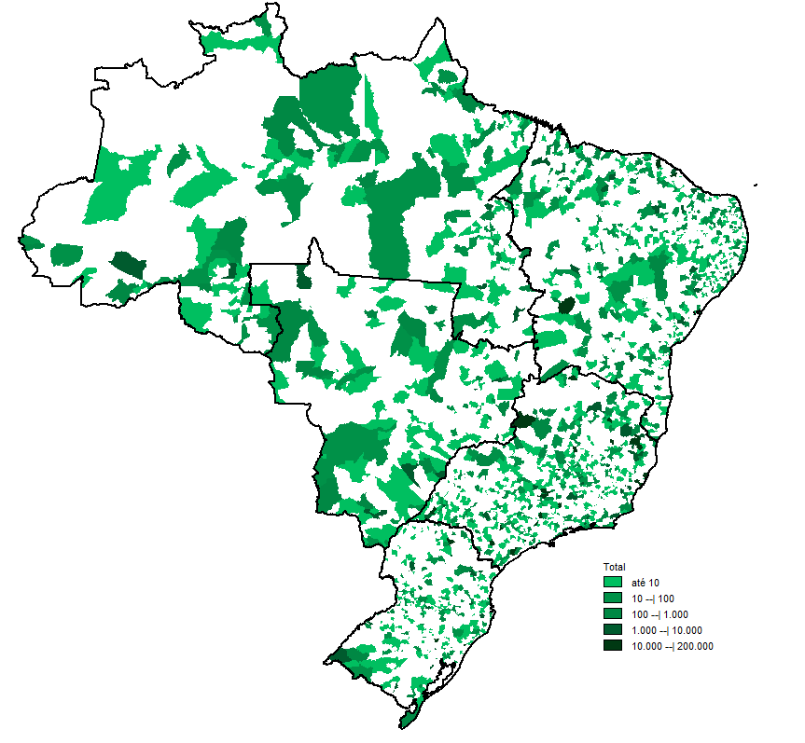
CONSÓRCIO ACADEMICO BRASILEIRO DE
SAÚDE INTEGRATIVA
UFC
UFRN
UFPE
UPE
FIOCRUZ
UNIVASF
UFBA
UNEB
UFOP
UFMG
UFRJ
UFF
EEAN
USP
UNIFESP
UAM
BIREME
UNISUL
UFSC
UNISC

Slide 14
Outras ações
Proposta no Congresso internacional no Rio (março 2018) do I Encontro do Consórcio com curso de capacitação em metodologias em PICS.
Estudar outras PICS que não estão na PNPIC.
Pesquisar o ensino de PICS.
Mapeamento de revistas científicas da área.
Pesquisar a epistemologia do campo das PICS.
Prestar consultoria na área de pesquisa para outros pesquisadores da área.
Investigação sobre os tipos de trabalhos científicos que são aceitos e publicados e sobre os que não são aceitos.

Slide 15
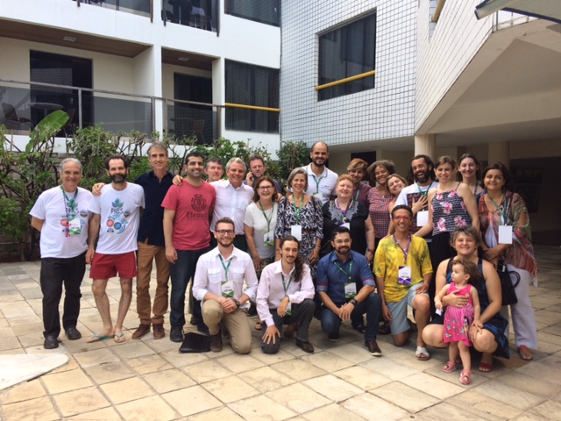
Grupo Fundador do Consórcio Academico Brasileiro de Saude Integrativa , 14 de outubro de 2017

Slide 16
Ricardo Ghelman, MD, PhD
Pediatrician, Pediatric Oncologist, Master and ex-Professor of Morphology, PhD with pre-clinical study with medicinal plant, concluding post doctoral thesis in Neurosciences (clinical trial on chronic pain with a anthroposophic multimodal approach). Scientific coordinator of a Program of Integrative Pediatrics of University of São Paulo.
ric.ghelman@gmail.com

